Slide 1

Random Access File
Una apasionante historia de amor y tragedia.
Rafael Mateos
Luis Zumárraga

Slide 2
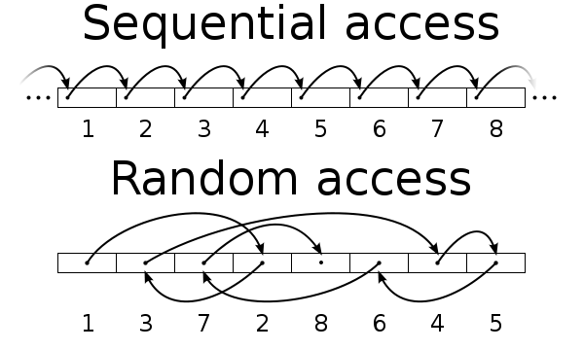

Slide 3
Constructores:
RandomAccessFile​(File file, String mode)
RandomAccessFile​(String name, String mode)

Slide 4
Métodos:
void close​()
FileChannel getChannel​()
FileDescriptor getFD​()
long getFilePointer​()
long length​()
int read​()
int read​(byte[] b)
int read​(byte[] b, int off, int len)
boolean readBoolean​()
byte readByte​()
char readChar​()
double readDouble​()
float readFloat​()
void readFully​(byte[] b)
void readFully​(byte[] b, int off, int len)
int readInt​()
String readLine​()
long readLong​()
short readShort​()
int readUnsignedByte​()
int readUnsignedShort​()
String readUTF​()
void seek​(long pos)
void setLength​(long newLength)
int skipBytes​(int n)
void write​(byte[] b)
void write​(byte[] b, int off, int len)
void write​(int b)
void writeBoolean​(boolean v)
void writeByte​(int v)
void writeBytes​(String s)
void writeChar​(int v)
void writeChars​(String s)
void writeDouble​(double v)
void writeFloat​(float v)
void writeInt​(int v)
void writeLong​(long v)
void writeShort​(int v)
void writeUTF​(String str)

Slide 5

Métodos más interesantes:

Slide 6

void seek ​(long pos)
Funcionamiento: Mueve el puntero a la posición indicada por parámetros medida en bytes.

Slide 7

long getFilePointer​()
Funcionamiento: Nos indica en que posicion esta el puntero en el momento de la ejecución del método.

Slide 8

int skipBytes​(int n)
Funcionamiento: Se “salta” el número de bytes que recibe por parámetros

Slide 9


Read / Write
String readUTF​() | void writeUTF(String s)
Int readInt() | void writeInt(int i)
char readChar() | void writeChar(char c)
Byte readByte() | void writeByte(byte b)
Double readDouble() | void writeDouble(Double d)

Slide 10
Tamaño de los tipos de datos primitivos (en bytes)
byte | 1
short | 2
int | 4
long | 8
float | 4
double | 8
char | 2
String | (número de char · 2) + 2

Slide 11
#TripitirMola

